Slide 1
SMART CHAIR
201709144 Oscar Roberto Velásquez León
201709014 Diego Leonel Marroquín Martínez
201700725 Gabriel Alejandro García Meza
201900226 Diego Pablo Pérez Álvarez
201800496 Juan Antonio Solares Samayoa
201700377 Erick Omar Letona Figueroa
Grupo 2

Slide 2
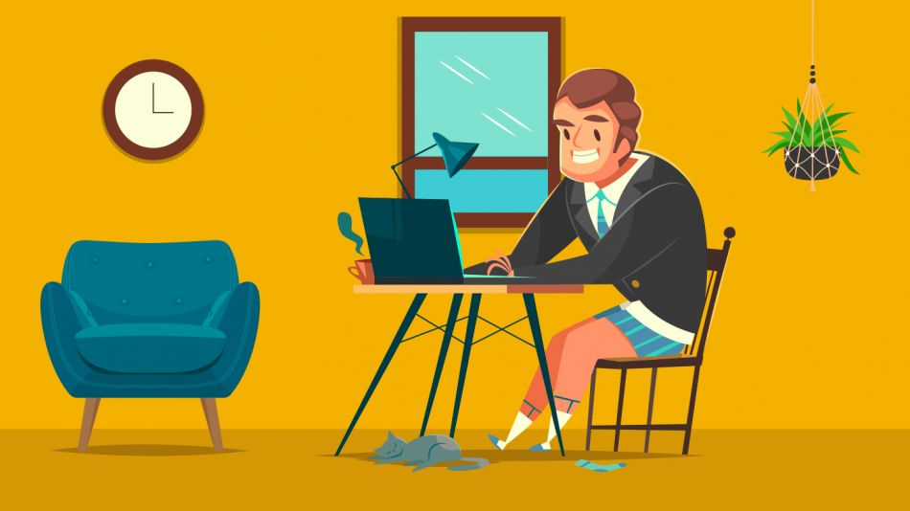
Descripción del Problema
Con el paso de la pandemia a nivel mundial la mayoría de trabajos presenciales se convirtieron en Home Office (Trabajo en Casa), por esta simple razón se pasa mayor tiempo sentado realizan los trabajos y esto conlleva a que la salud se ve muy afectada por el hecho de que no existe movimiento en el cuerpo más que el del tronco superior del cuerpo, por parte de los brazos.

Slide 3
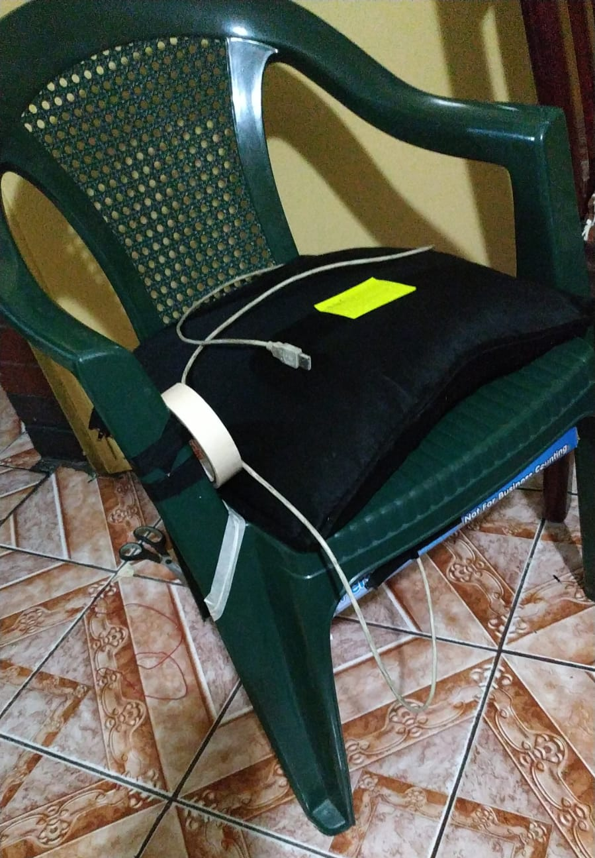
Solución
Como solución al problema anteriormente descrito, generamos una silla inteligente, la cual puede medir el peso del usuario, el tiempo que tiene de estar sentado, registrar la fechas y horarios de uso de esta, y para que no se mantenga todo el tiempo hemos agregado sensores para mayor productividad del usuario.
Todo esto esta va acompañado de una aplicación generada en angular para poder llevar el control de uso.

Slide 4

Para el Usuario

Slide 5

¿Qué es Smart Chair?
Es un dispositivo electrónico el cual nos ayuda a controlar nuestro peso, el tiempo que llevamos sentado y nos ayuda a mejorar nuestra productividad.
Todo esto con ayuda de una aplicación Web.

Slide 6
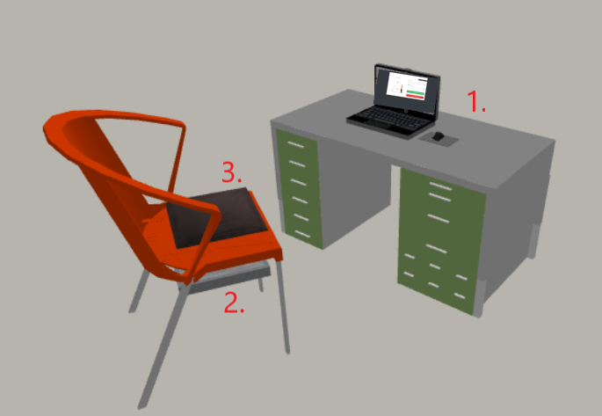
Puntos Importantes
Smart Chair tiene tres puntos importantes:
Aplicación: nuestra aplicación es totalmente amigable muestra gráficas del tiempo de uso, el peso de la persona, etc.
Conectividad: toda la información que se recolecta es enviada por medio de bluetooth a la base de datos y de esta manera presentar los datos en la aplicación
Asiento: nuestro asiento cuenta con una báscula integrada que al momento de estar logueado en la aplicación, comienza a tomar el peso del usuario.

Slide 7
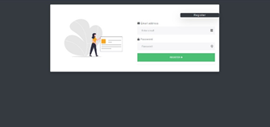
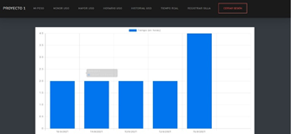
Aplicación
La aplicación cuenta con login en el cual el usuario se loguea para acceder a la silla. Se cuenta con distintos reportes para mostrar el uso de la silla, los tiempos de uso, el peso del usuario y la productividad que existe mediante su uso.

Slide 8
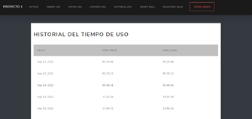
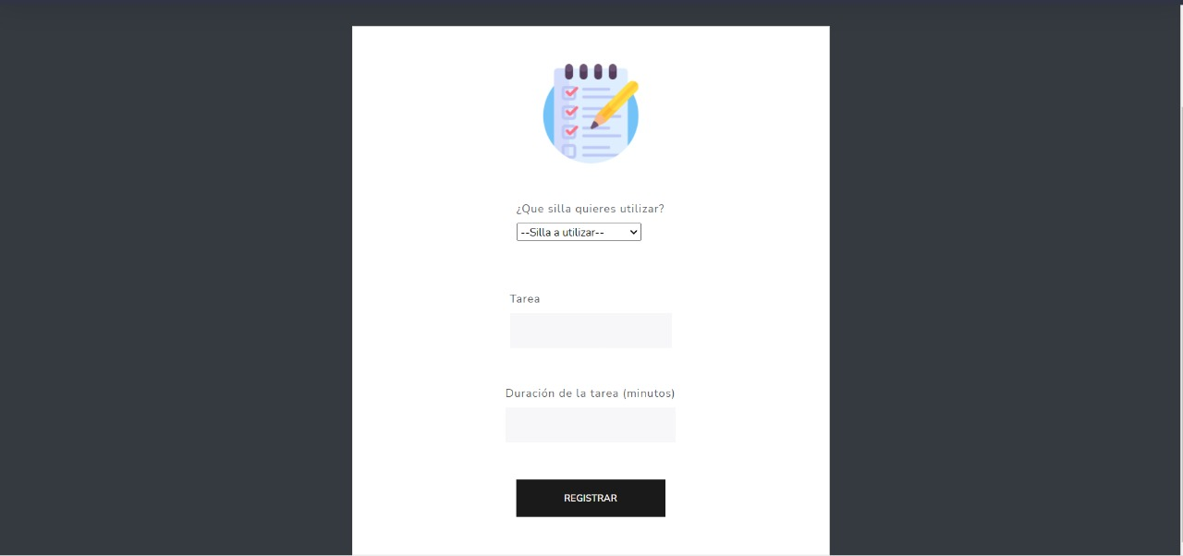
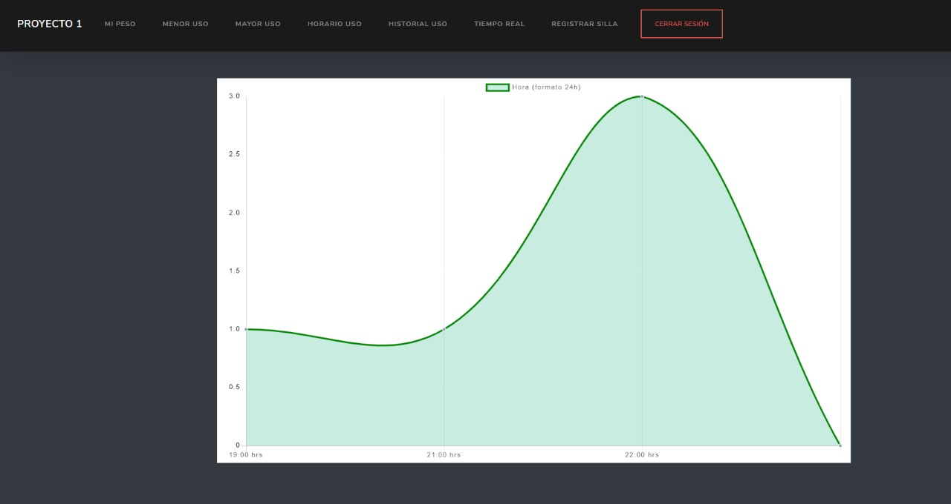
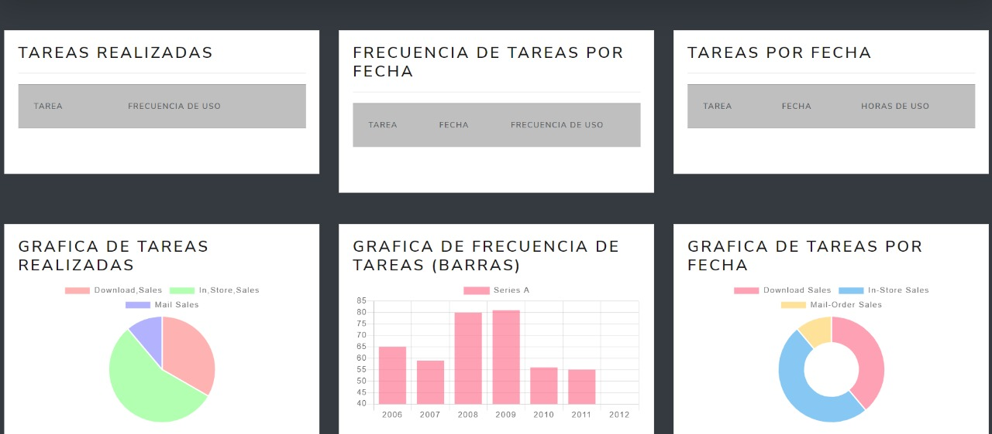

Slide 9
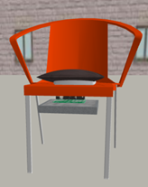
Silla
El uso de la silla es simple, una vez ya logueado el usuario en la aplicación, el usuario solo debe de sentarse y el asiento comienza a recabar datos para enviar a la base de datos.

Slide 10
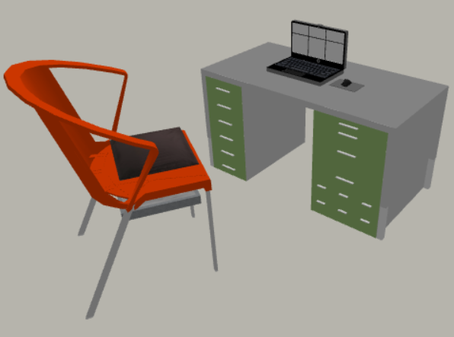
Funcionamiento
Loguearse: iniciar sesión en la aplicación.
Sentarse: colocarse en la silla.
Reportar: verificar los datos en los reportes de la aplicación.

Slide 11
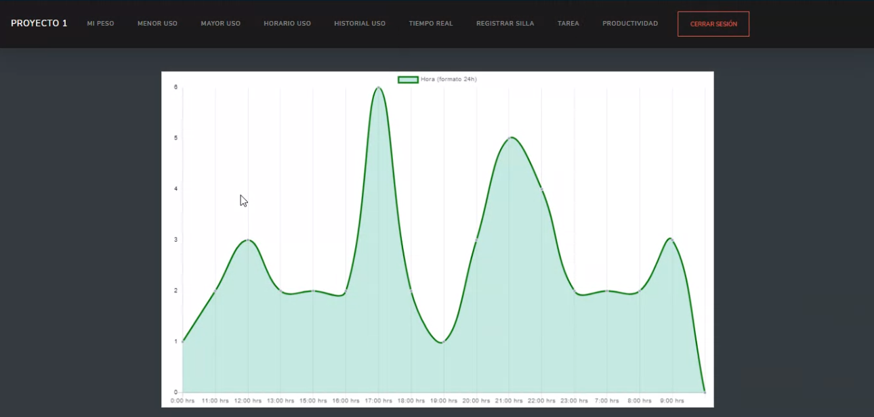
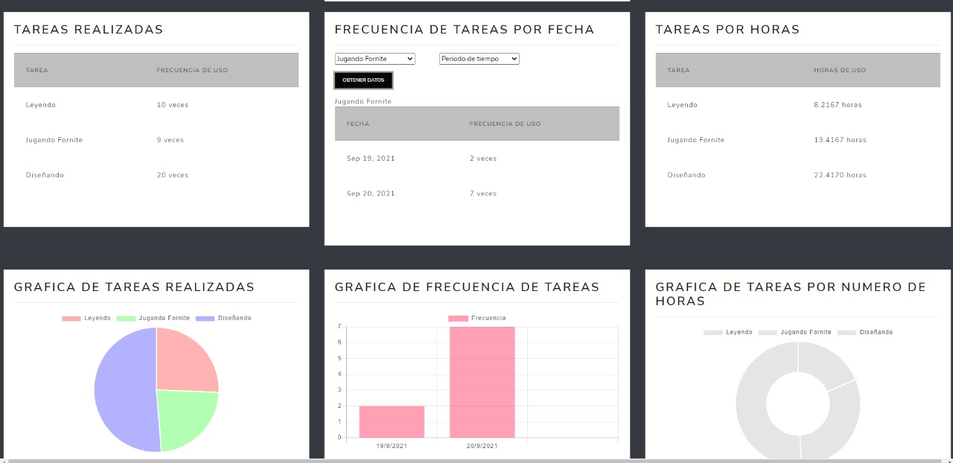
Oscar es estudiante de Ingeniería en Sistemas, no puede mantener una racha de productividad muy estable ya que también trabaja.
Por eso mismo en el momento que él comenzó a utilizar la silla y pudo observar sus progresos productivos mejoró de una manera exponencial y a logrado ver sus mejoras de manera muy estable.
Antes de Reportes de Productividad
Con Reportes de Productividad

Slide 12
Beneficios
Mejorar Rendimiento de Trabajo, con los reportes pueden mantener un estimado de tiempo de trabajo diario, semanal o mensual.
Tener una vida más sana, ya que puede llevar el control de su peso y poder cambiar sus hábitos nutricionales.
Poder observar toda la productividad generada en los tiempos de trabajo y observar las tareas que conllevan más tiempo.

Slide 13
ASÍ QUE QUIERES UNIRTE AL VIAJE DE
SMART CHAIR

Slide 14

Detalles Técnicos

Slide 15
Componentes Utilizados
Físicos
Arduino Mega
Báscula
HX711
Ultrasónico
Módulo Bluetooth
Cables
Cojín
Silla
Digitales
App de ingreso de parámetros del usuario
Login
Componentes digitales de diseño
App para las gráficas
Aplicación web para ver resultados

Slide 16
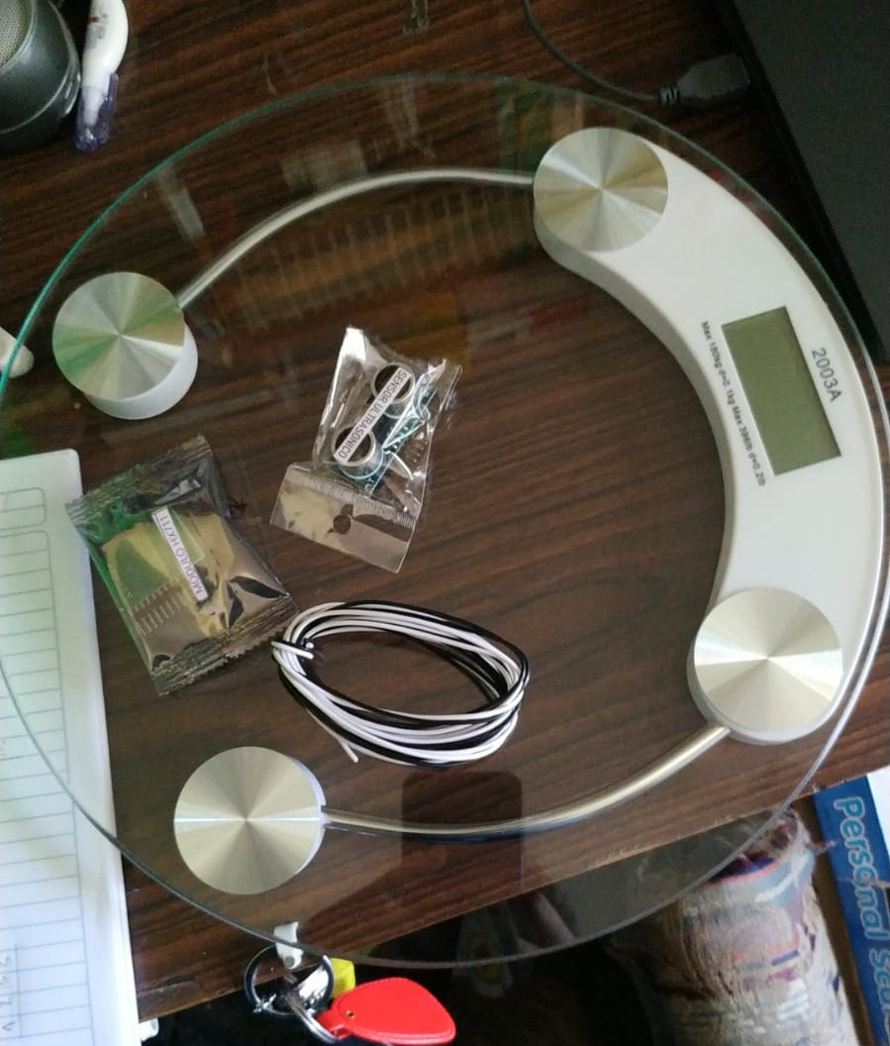
Prototipo
Fue diseñado partiendo de una báscula normal de uso comercial para detectar el peso de las persona. Luego de ser modificada se conectó a una placa arduino Mega, la cual obtiene los pulsos del peso que nos envía la báscula a kilogramos, toda esta información obtenida la enviamos por medio de un módulo Bluetooth HC-05, el cual lo utilizamos como esclavo, y de esta manera alimentamos la base de datos con los datos del usuario.

Slide 17
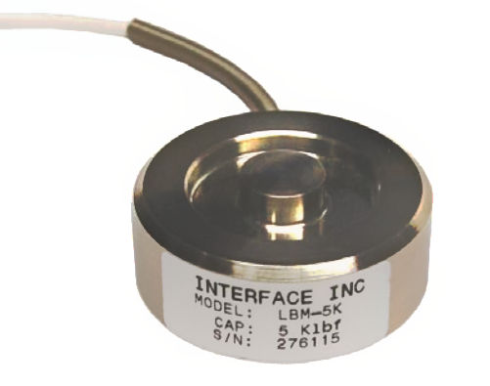
Sensores
Celda de Carga: se utilizan cuatro, estos ya vienen integrados a la báscula utilizada.
Tamaño | Lectura | Instalación | Rango de Medición | Unidad de Medida
2x2x0.5 cm | Presión | Asiento |  | Kg
· https://www.recasa.com.gt/celda-de-carga-de-compresion-compacta

Slide 18
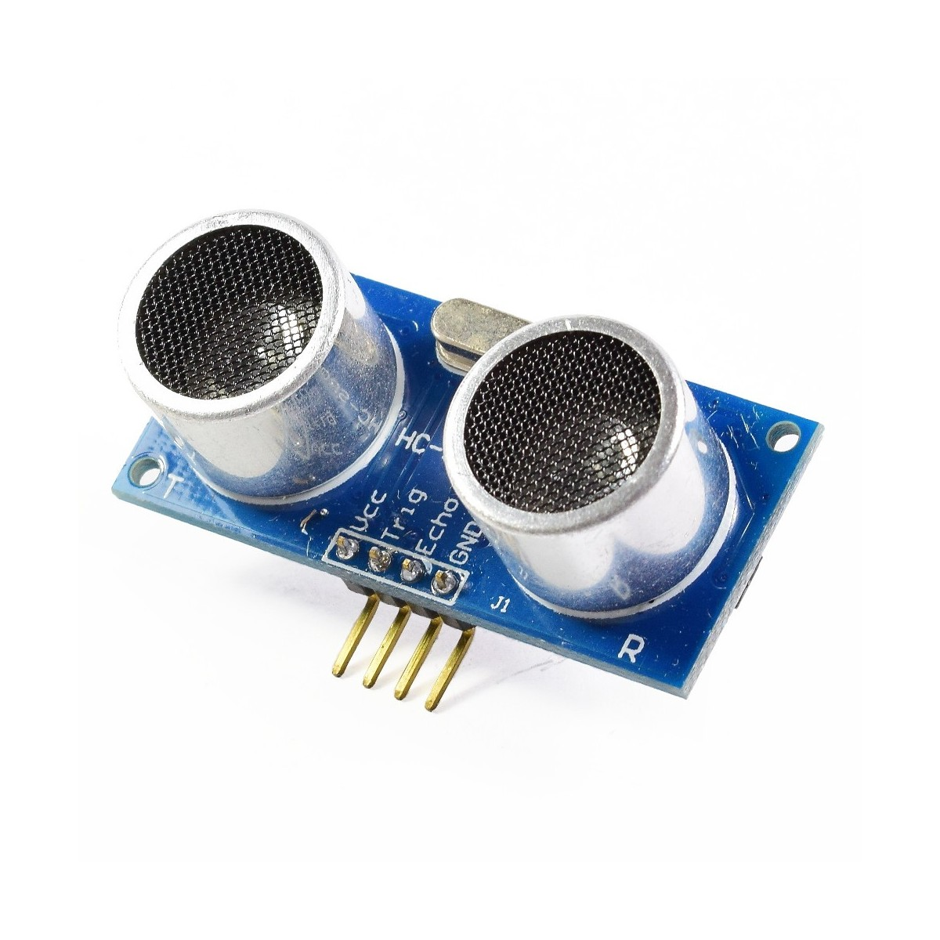
Ultrasónico: lo utilizamos para detectar si hay alguien sentado para que el programa funcione.
Tamaño | Lectura | Instalación | Rango de Medición | Unidad de Medida
43x20x17 mm | Distancia | Asiento |  | Cm
· https://laelectronica.com.gt/modulo-sensor-ultrasonico-hc-sr04?search=ultrasonico&description=true · Q29.00

Slide 19




Aplicación
Se utilizó el framework Angular para realizar la interfaz gráfica y así poder conectarse con NodeJs, en donde se realizó la conexión con la base de datos alojada en Azure, y los datos recibidos de Arduino.
También se utilizó Firebase para el manejo de los usuarios al momento del login y obtener algunos datos de los mismos.

Slide 20
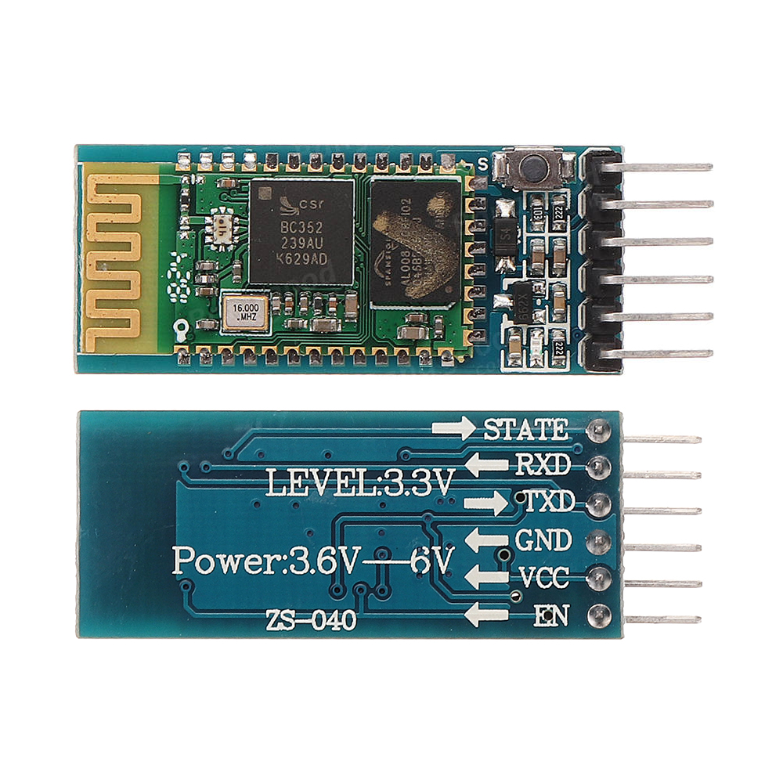
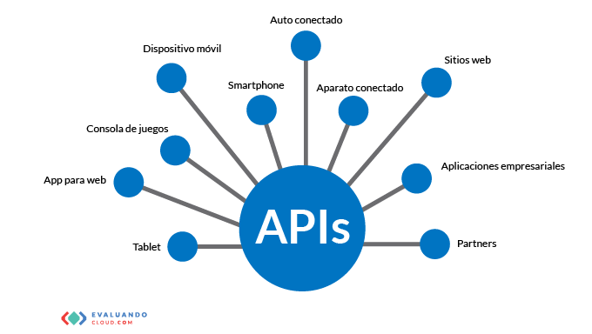
Conectividad
La conexión de la silla a la base de datos se realiza mediante el uso de un módulo Bluetooth, el cual envía un json con los datos recabados de la silla y los envía a una Api de Node js, la Api está conectada con la base de datos y guarda los datos obtenidos.

Slide 21
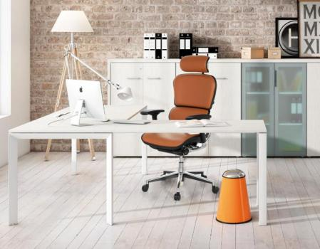
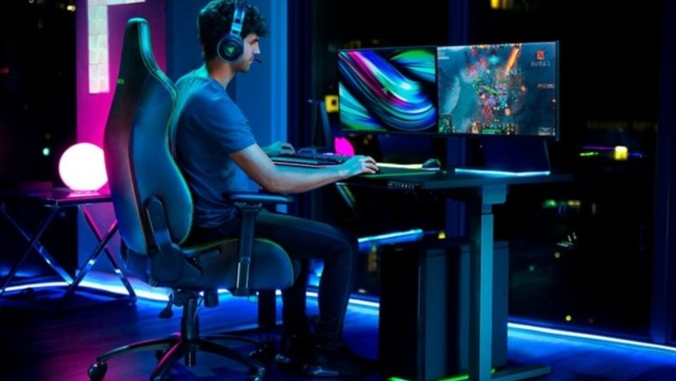
Entorno de Uso
La silla fue diseñada para poder ser utilizada tanto en casa como en oficina, y puede en la aplicación se puede dar información de que se está realizando al momento en que se utiliza la silla.

Slide 22
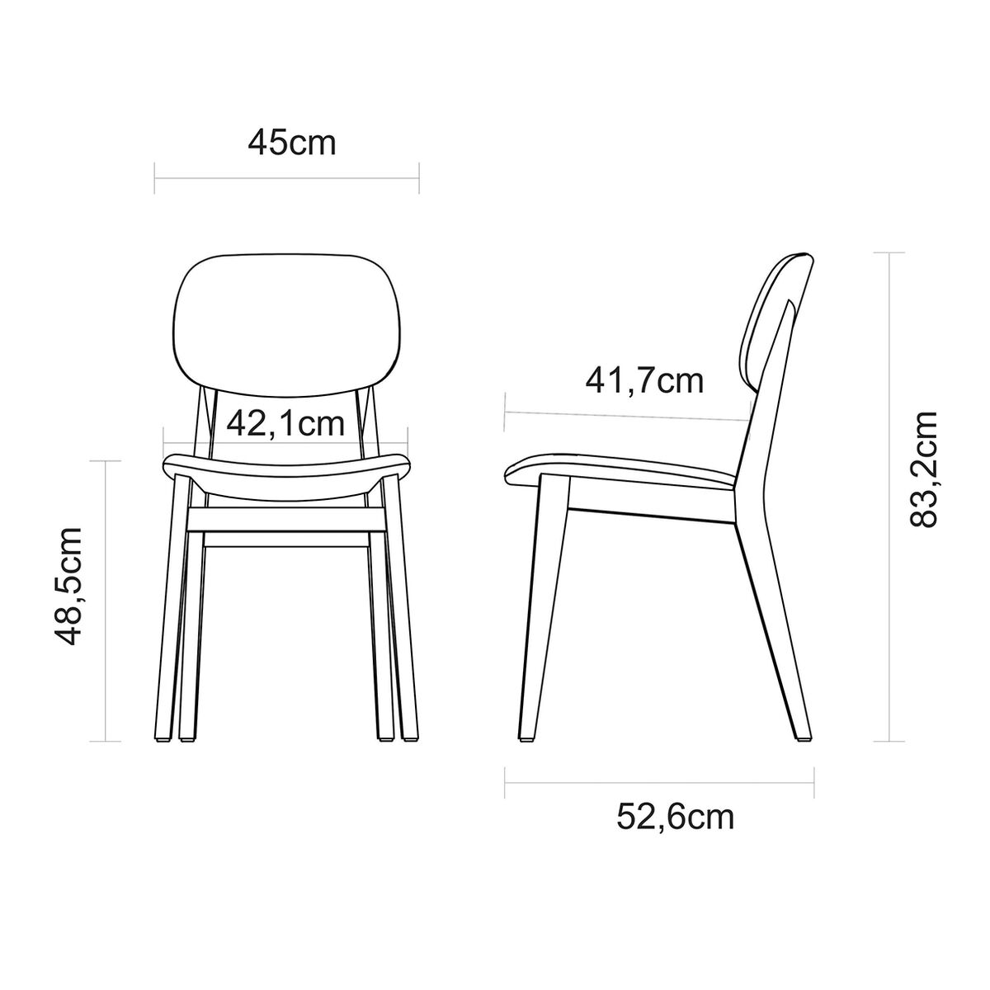
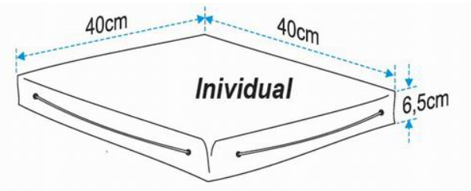
Tamaño del Objeto
Puede ser una silla de tamaño estándar o del tamaño de un cojín que se pueda colocar en una silla.

Slide 23
Analitica
Celda de Carga
5 kg
10 kg
.
.
.
65 kg
Ultrasónico
10 cm
25 cm
.
.
.
45 cm
Se obtienen los datos que cada uno de los sensores recaba en el momento que se ejecutan, uno de los sensores (celda de carga) por sus librerías ya entrega los datos convertidos a la información requerida, en cambio el ultrasónico al momento de obtener los datos estos entran a una fórmula para pasar de datos de voltaje a datos de distancia.

Slide 24
Base de Datos
Utilizamos MySql para la realización de la base de datos.
Métricas -> Kg, tiempo
id_registro | int
id_silla | int
fecha_registro | date
tarea | varchar(100)
hora_inicio | timestamp
hora_final | timestamp
tiempo_de_descanso | int
id_registro | id_silla | fecha_registro | tarea | hora_inicio | hora_final | tiempo_de_descanso
80 | 8 | 2021-09-19 | Leyendo | 2021-09-19 11:27:00 | 2021-09-20 13:32:00 | 5
109 | 8 | 2021-09-21 | Diseñando | 2021-09-21 7:16:00 | 2021-09-21 8:31:00 | 10
123 | 8 | 2021-09-24 | Diseñando | 2021-09-24 7:56:00 | 2021-09-24 8:45:00 | 10

Slide 25
Análisis
Análisis Descriptivo
¿Quién está utilizando la silla ahora?
Tiempo de uso, dias mas o menos utilizada.
Análisis de Diagnóstico
¿Qué días se utilizó más la silla?
¿Cuánto tiempo se utilizó la silla?

Slide 26
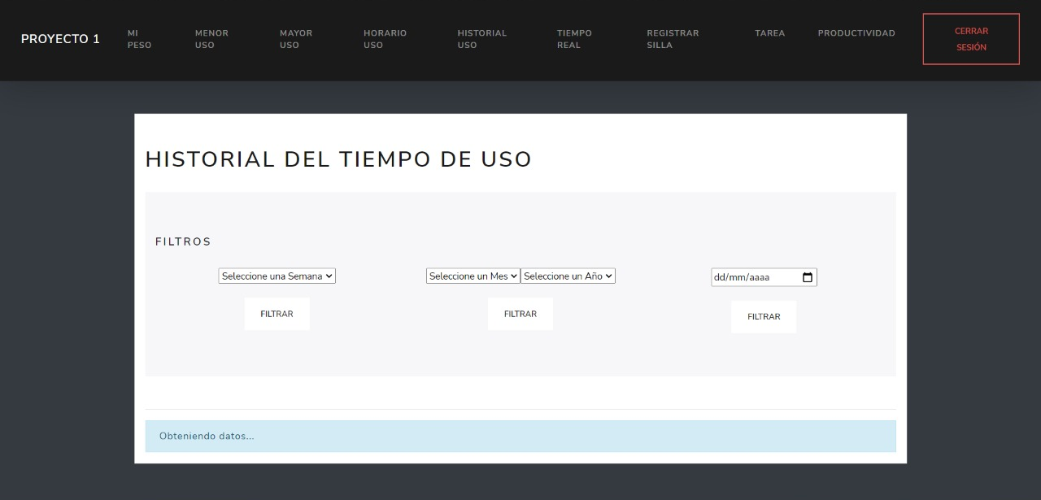
Filtros

Slide 27
Filtro Día
select date(fecha_registro) as fecha, time(hora_inicio) as hora_inicio, time(hora_final) as hora_final
from registro
join silla s on s.id_silla = registro.id_silla
join usuario u on u.id_usuario = s.id_usuario
where u.id_usuario = ${id} and day(fecha_registro)= ${dia} and month(fecha_registro)= ${mes} and year(fecha_registro)= ${anio}
group by fecha, registro.hora_inicio, registro.hora_final order by fecha asc
Filtro Semana
select date(fecha_registro) as fecha, time(hora_inicio) as hora_inicio, time(hora_final) as hora_final
from registro
join silla s on s.id_silla = registro.id_silla
join usuario u on u.id_usuario = s.id_usuario
where u.id_usuario = ${id} and week(fecha_registro)= ${semana}
group by fecha, registro.hora_inicio, registro.hora_final order by fecha asc

Slide 28
Filtro Mes
select date(fecha_registro) as fecha, time(hora_inicio) as hora_inicio, time(hora_final) as hora_final
from registro
join silla s on s.id_silla = registro.id_silla
join usuario u on u.id_usuario = s.id_usuario
where u.id_usuario = ${id} and month(fecha_registro)= ${mes} and year(fecha_registro)= ${anio}
group by fecha, registro.hora_inicio, registro.hora_final order by fecha asc

Slide 29
Gracias por su Atención
De Parte del Grupo 2

